Slide 2
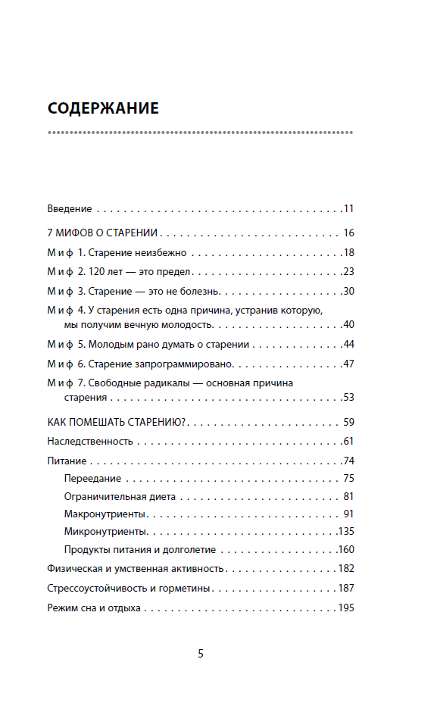
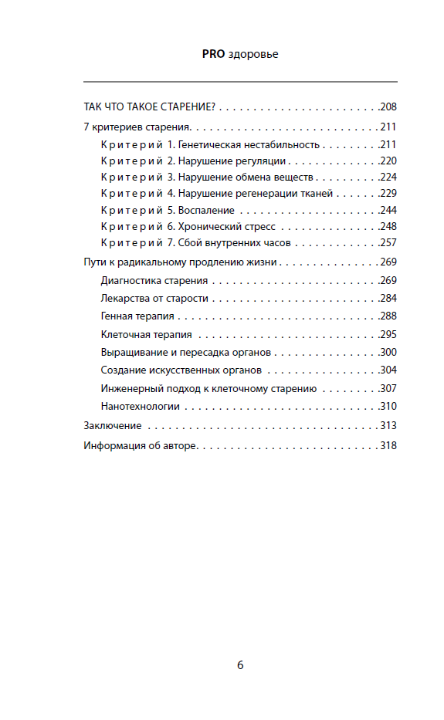

Slide 4
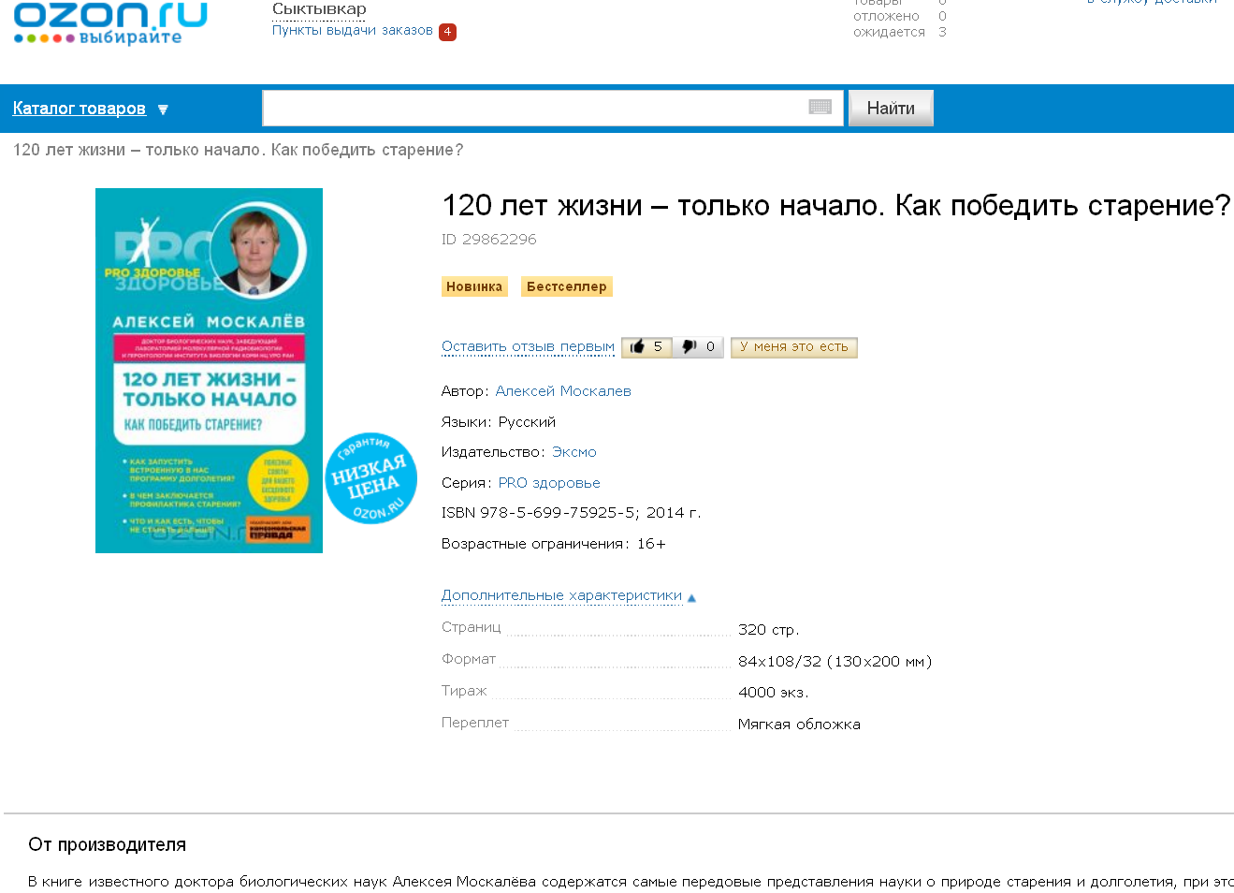

Slide 5
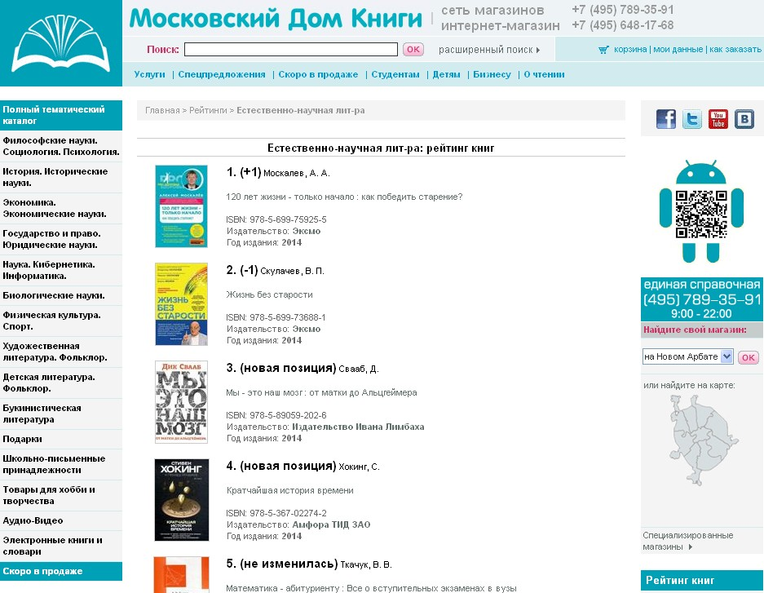
Сеть магазинов «Московский дом книги»
№1 в рейтинге продаж естественно-научной литературы

Slide 6
Торговый Дом Книги «Москва»
Вошла в топ 20 продаж, №5 в рейтинге продаж в разделе «Популярная медицина»

Slide 7
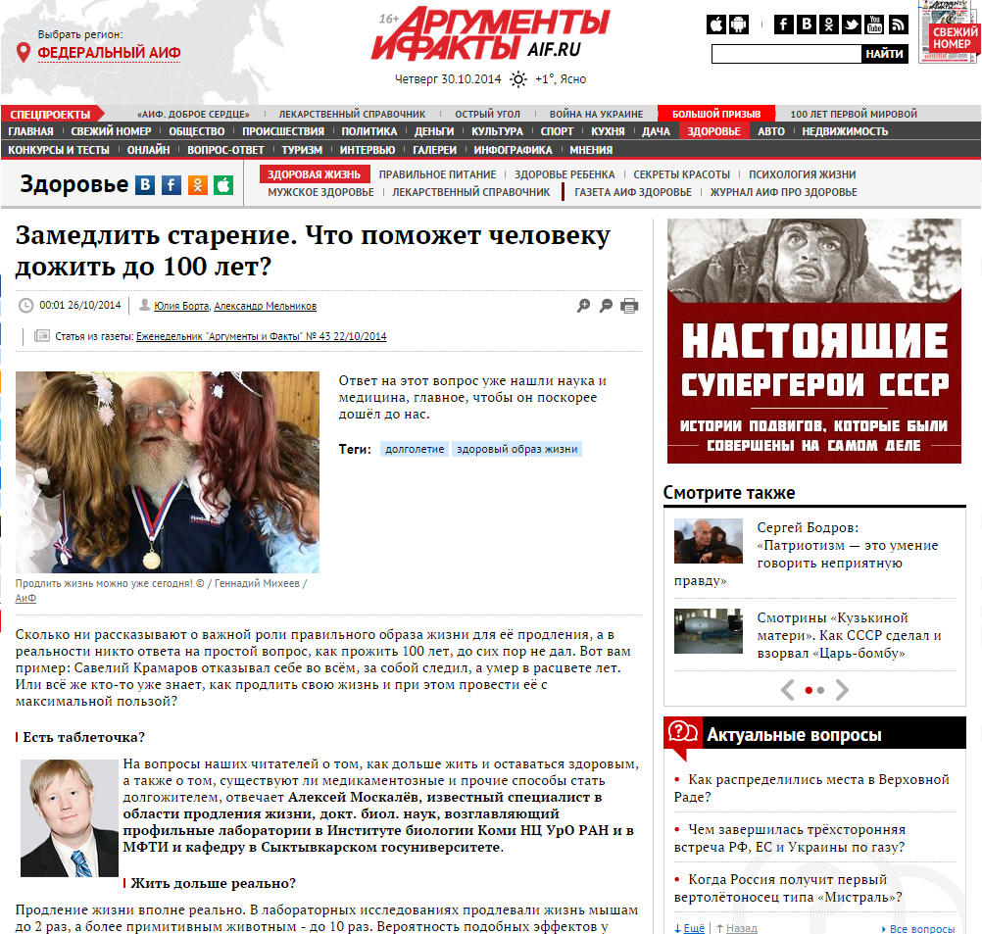

Slide 8
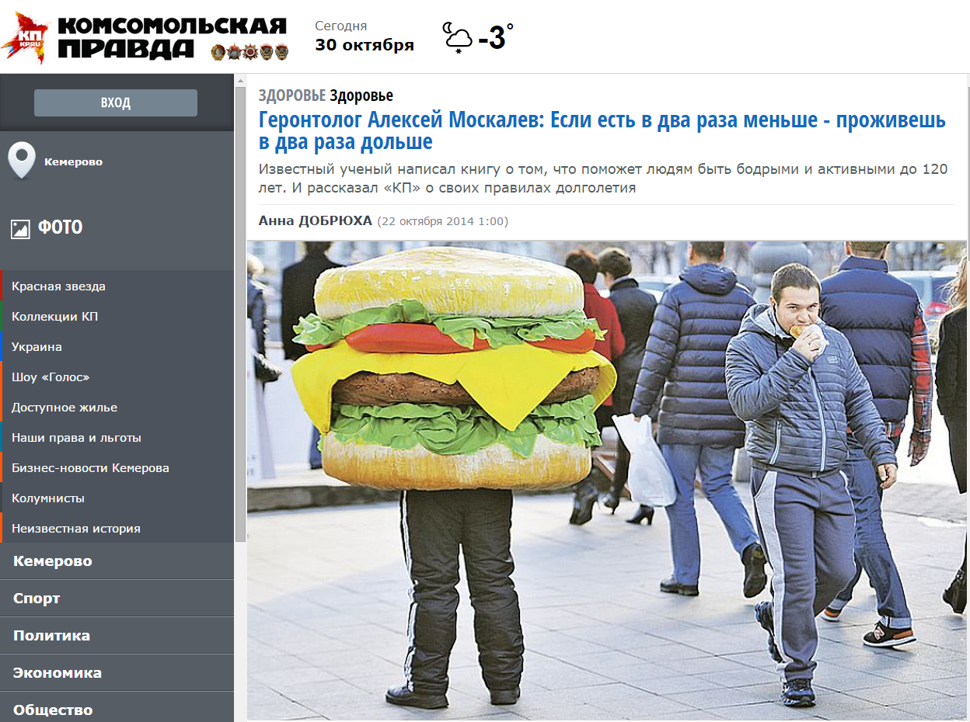

Slide 11
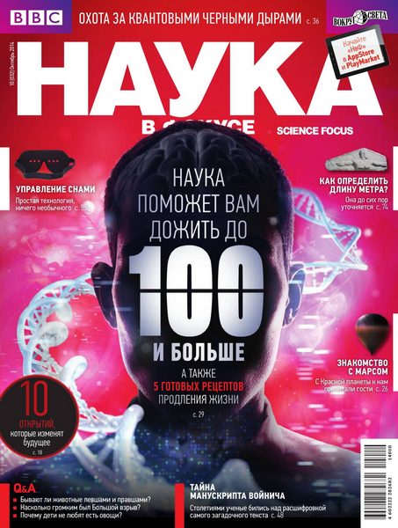

Slide 12
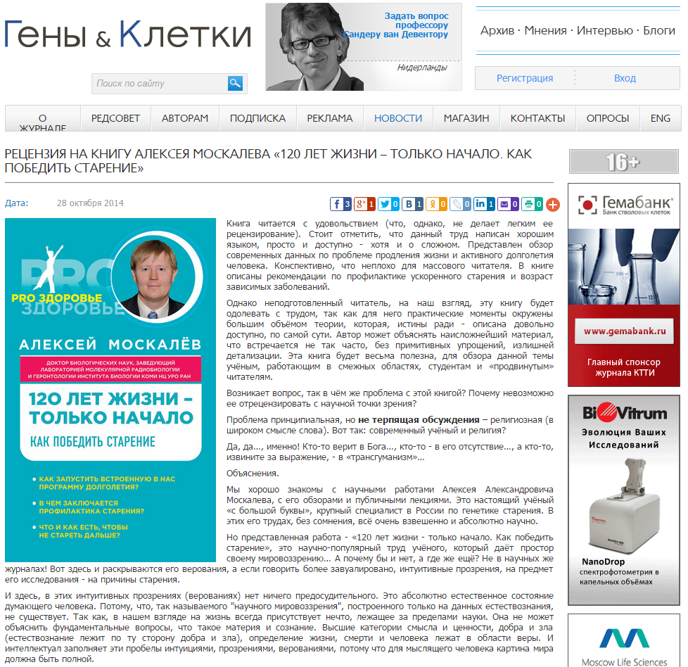

Slide 13
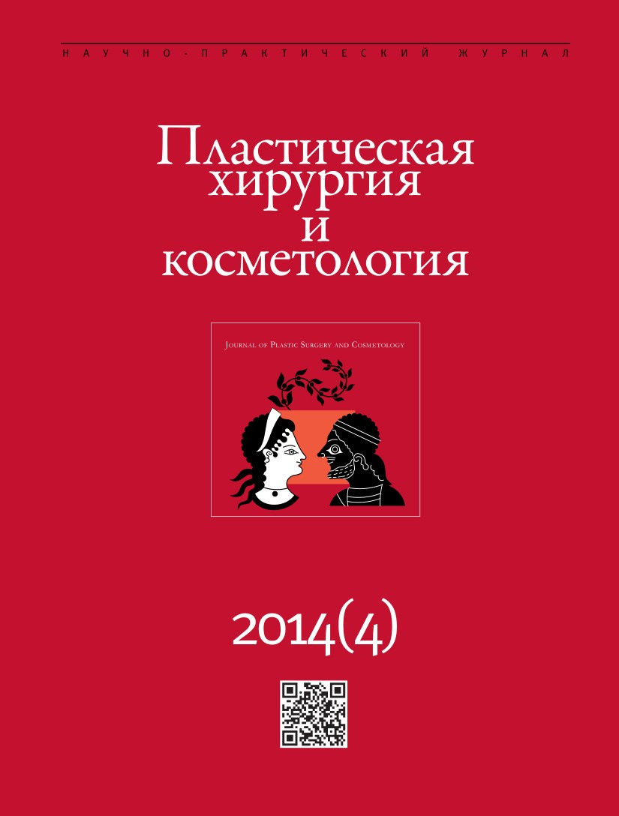
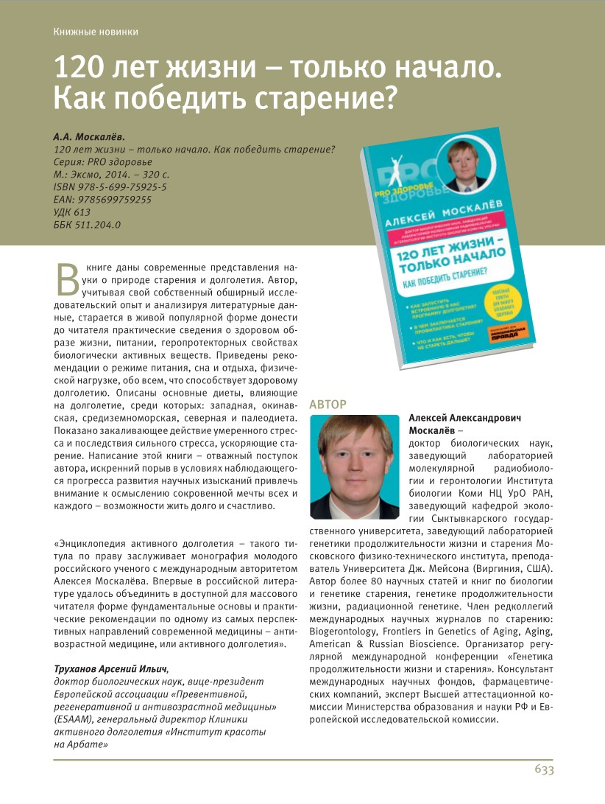

Slide 14
